Slide 1

החפץ חיים
ר' ישראל מאיר הכהן
מראדין

Slide 2
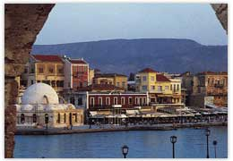
ברוסיה הלבנה
בעיירה ליד העיר וילנא
נולד בתקצ"ט, לפני כמאה ושבעים שנה
עולל קטן, והעולם נמלא רינה

Slide 3
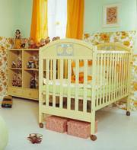
ישראל מאיר שמו נקרא
והבית התמלא אורה
זה הקטן, העלם הרך
עתיד להפיץ הרבה תורה בכל הכרך

Slide 4
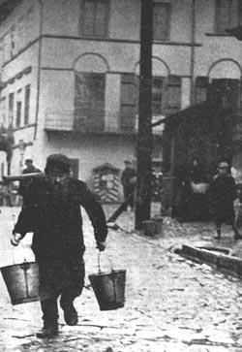
כבר כשהיה נער ניכרה בו יראת שמים
כשראה את חבריו מציקים לשואב המים

Slide 5
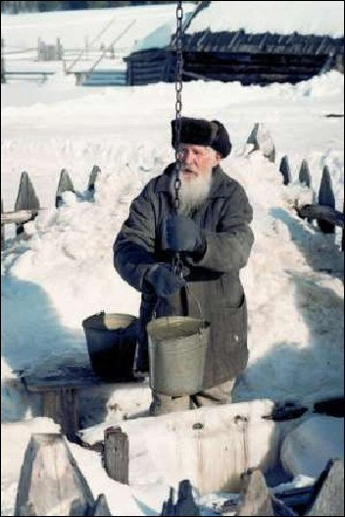
מילאו הדליים במים, בערב, כדי שייקפאו
והוא ... שפך את המים בלי שיראו

Slide 6
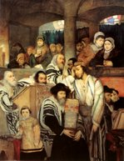
גדל הילד והפך לנער חביב
שימח את כל מי שמסביב
כבר בגיל עשר התחיל ללמוד
בישיבה בוילנא שקד עוד ועוד

Slide 7
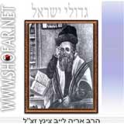
מאביו רבי אריה לייב למד, וממנו תורתו
וגם רבי נחומקה מהורדנא היה רבו

Slide 8

כשבגר עוד נשא לאשה
ואז היה צריך לדאוג לפרנסה
הוצע לו להיות רב העיר
אבל הוא סירב, החכם הצעיר

Slide 9
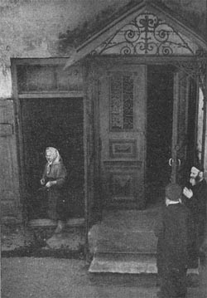
החליט לפתוח עם אשתו חנות
היא ניהלה והוא דאג לחשבונות
ראו האנשים כמה הוא ישר
והגיעו לקנות בחנותו כל השאר

Slide 10

ראה הרב שאת פרנסת האחרים הוא מקפח
והחליט שלא תמיד את חנותו הוא פותח
אחרי שעות מספר
ראו כולם שאת חנותו סגר

Slide 11
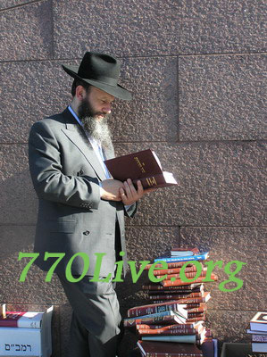
בגיל שלושים וחמש גילה בצער רב
שיש הרבה מריבות, והבן מתחצף לאב
החליט לכתוב על תרבות הדיבור
ספר "חפץ חיים" פורסם לציבור

Slide 12
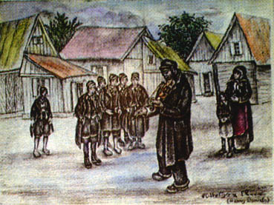
אסף את כל הדינים הנוגעים ללשון הרע ולרכילות
וסבר שכך יעזור לעם להתעלות
אולם על הספר לא כתב את שמו
הסתובב בעיירות ומכר את ספרו

Slide 13
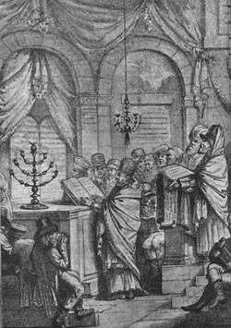
אז גילו הרבנים מיהו המחבר
והבינו שהוא לא "רק מדבר"
אז קיבל רבי ישראל מאיר את הכינוי
"חפץ חיים" הוא, על ספרו הוא בנוי

Slide 14
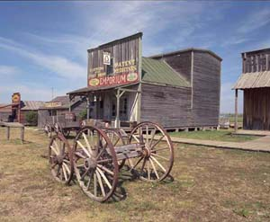
פעם כשישב עם אנשים בעגלה
הצטער לשמוע מהם לשון הרע
קפץ וברח בזמן הנסיעה
לא יכל להשאר בתוך כזו חבורה

Slide 15
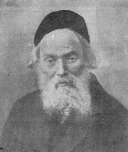
היה מדבר הרבה מאד, מלמד תורה
אבל כל ימי חייו לא עבר על לשון הרע
בספרו לומדים כמה קשה מלשון הרע להמנע
אבל הוא הצליח בכך שנה אחרי שנה

Slide 16
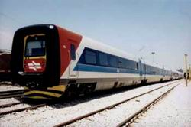
אבל פעם אחת הוא בכל זאת נכשל
כשפגש ברכבת אדם שאותו לא הכיר כלל
הלה על החפץ חיים דיבר בהערצה
והרב על עצמו דברי שבח לא רצה

Slide 17

הזר לרב נתן אז סטירה
רצה הוא למחות על ביזוי כבוד התורה
אחרי המקרה הזה כתב הרב בספרו
שאסור לאדם אפילו לדבר על עצמו

Slide 18

היה לאחד מגדולי הדורות הקודמים
הנהיג את עולם היהודים
בכל מקום היו עיני ישראל אליו נשואות,
בבקשות, בשיעורים ובשאלות

Slide 19
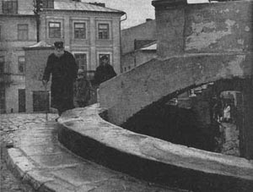
שקד עוד על לימודו והמשיך להאיר
כשמו כן הוא – את ישראל הוא מאיר
היה קשוב לצורכי העם
ודאג להפיץ את התורה לכולם

Slide 20
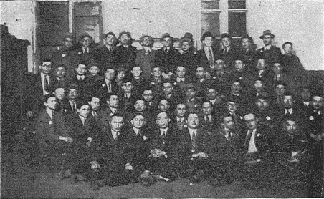
זכה להקים בעיר ראדין ישיבה
את תלמידיו אהב אהבה רבה
לימד אותם יראת שמים טבעית
את הבטלה שנאו שם שנאה נוראית

Slide 21

תלמידו המובהק והנאמן
היה רבי אלחנן וסרמן
ליקט את דבריו של רבו בהשקפה
בספרו "קובץ מאמרים" אותם תמצא

Slide 22
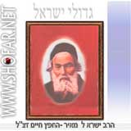
סייע בהקמת אגודת ישראל, כדבר טוב
ותמך בהקמת רשת בתי הספר לבנות בית יעקב
אף שרצה לעלות לארץ ישראל
לא הצליח להגיע לפני בוא הגואל

Slide 23
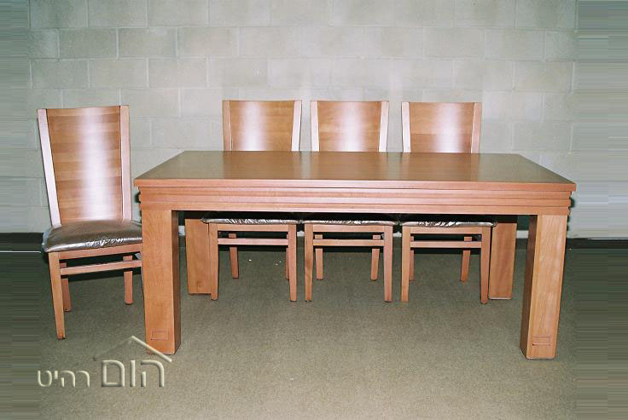
בא לבקרו אורח מאמריקה
ממצב הרהיטים היה מזועזע
הרגיע אותו הרב: הבט וראה
אנחנו רק אורחים כאן – בעולם הזה

Slide 24
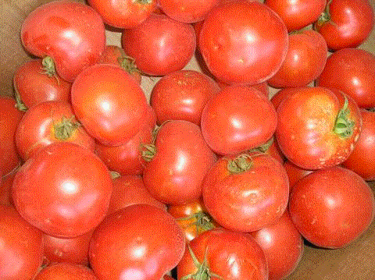
כששמע על העגבניות שגדלו בעין חרוד
על בנין הארץ שמח מאד מאד
הסביר שענין הגאולה מתחיל
והקדוש ברוך את הארץ לעמו מנחיל

Slide 25

אמר שקל יותר ללמוד את כל הש''ס בעיון
מלתקן מידה אחת בלי כל דיון
כל ימיו הוא עבד לתקן את מידותיו
ובצניעותו אמר שהצליח לתקן רק שלש וחצי מתכונותיו

Slide 26
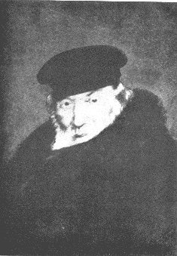
נכדו של החפץ חיים זיע"א, רבי צבי הירש זקס זצ"ל, סיפר ששמע מאחד מתלמידי זקנו, כי הבחין כמה פעמים שבחצות הלילה הוא נכנס לבית הכנסת ומשתהה שם זמן רב. החליט אותו תלמיד להתחקות אחר מעשי רבו, ופעם אחת הקדים ועלה לעזרת הנשים והמתין עד שהחפץ חיים יבוא לבית הכנסת, כדי לראות מה מעשהו שם בשעות אלה.
ואכן, בחצות הלילה נכנס החפץ חיים לבית הכנסת, פתח את ארון הקודש והתחיל לבכות:
"ריבונו של עולם, ישראל מאיר הוא כהן, וכהן עלול לבוא בנקל לידי כעס, אם כן, עזרני ה' שאוכל להתגבר על הכעס!"...
וכך עמד הצדיק שעה ארוכה, התפלל ובכה שיזכה להינצל ממידת הכעס...

Slide 27
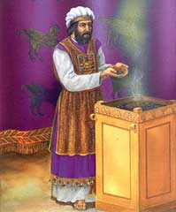
במקביל לעיסוק הרב שלו בעניני לשון הרע וטהרת הדיבור, החפץ חיים היה מעודד כהנים ללמוד הלכות עבודת קרבנות כדי להתכונן לגאולה. לשם כך חיבר את הספר "שם עולם" עודד לימוד סדר קודשים ואף ייסד תכנית לימודים מיוחדת הידועה בשם "כולל קדשים".

Slide 28
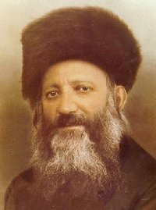
באחת הכנסיות הגדולות של מפלגת "אגדת ישראל" בה ישב כנשיא כבוד, נשא אחד הצירים דברים בגנות הרב קוק זצ"ל, ה"חפץ חיים" הכירו והוקירו מאד. נזדעזע ה"חפץ חיים" כלו, קם משלחן הנשיאות והכריז: "פגעו בכבוד רבה של ירושלים, מרא דארעא ישראל!" עזב מיד את אולם הכנוסים ולא הסכים עוד לטול חלק בועידה ורק קבל באכסנייתו את פני הבאים אליו. כשבקשה גם המשלחת של אגודת ישראל הירושלמית (שבזמנו רדפה מאד את הרב קוק זצ"ל) לקבל את ברכתו, סרב להושיט להם ידו, "לאלה שמעליבים את רבה של ירושלים וארץ ישראל כלה, אינני נותן שלום".

Slide 29

מספריו
•חפץ חיים, שמירת הלשון, זכור למרים ועוד ספרים על איסור לשון הרע
•משנה ברורה, (ששה כרכים), פירוש על החלק הראשון של השולחן ערוך. ספרו זה נפוץ במהירות ומקובל כיום אצל רוב שומרי ההלכה.
•מחנה ישראל, העוסק בדילמות של התנהגות חיילים יהודים בצבא הנכרי.
•ליקוטי הלכות (שלשה כרכים), ספר הערוך כמו פירוש הרי"ף על גמרות שעליהם לא חיבר הרי"ף (סדר קודשים וזרעים בעיקר).
•שם עולם, ספר מוסר על לימוד סדר קודשים.
• פירוש על התורה.
• אגרות החפץ חיים (שני כרכים).
• נדחי ישראל, מענין חזרה בתשובה.
• תורת הבית

Slide 30
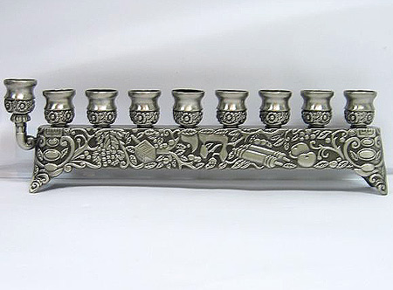
הגיע זמן הדלקת נרות חנוכה ואורח ששהה בביתו ציפה בשקיקה לחוות את הרגע הזה עם הרב הגדול. והנה, זמן הדלקת נרות חנוכה מגיע ו"החפץ חיים" לא קם ממקומו לקיים את המצווה. וזאת, להשתאותו של אורחו, מאחר והיה ידוע היטב ש"החפץ חיים" מדקדק מאד בקיום המצוות על כל פרטיהן. חלף זמן ניכר ובאופן בלתי מובן, "החפץ חיים" עדיין לא קם להדליק את הנרות.
לבסוף, זמן רב לאחר שחלף המועד הראוי לכתחילה להדלקה (בדיעבד אפשר להדליקם כל הלילה), נפתחה הדלת ואל הבית נכנסה אשתו של "החפץ חיים". ללא שום מלה, קם מיד הרב הגדול, וכאשר אורחו ואשתו עומדים לצדו, הדליק את נרות החנוכה. "החפץ חיים", שחש בסקרנות האורח, הסביר לו אחר כך שהשתהה בהדלקה, מתוך התחשבות באשתו, מאחר וידע מה רבה ההנאה שנגרמת לה כשהיא נוכחת בעת ההדלקה. אם הייתה מחמיצה את ההדלקה, לאחר שובה מנסיעה, היה הדבר גורם לה אכזבה גדולה.
הדלקת נרות חנוכה היא מצווה חשובה וצריך לקיימה בלהיטות וזריזות, תוך הקפדה על כל פרטיה ודקדוקיה. אבל מאחר שחז"ל מלמדים כי ל"שלום בית" עדיפות על חנוכה, החליט "החפץ חיים" שודאי מוצדק להשתהות עם ההדלקה מתוך התחשבות ברגשות אשתו.

Slide 31
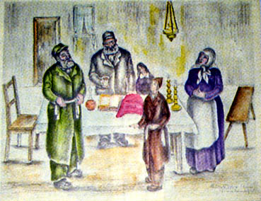
החפץ חיים היה לא פעם מביא לביתו זרים לסעודות השבת. פעם אחת הוא גילה שאחד מאורחיו לא אכל כל אותו היום. החפץ חיים דילג איפוא על אמירת "שלום עליכם" – אותו מזמור שבו מקבלים, בשולחן השבת, את פני מלאכי השלום המלווים את האדם מבית הכנסת לביתו – קידש במהירות על היין, וביקש מאשתו שתגיש את האוכל מייד.
רק כאשר הסתיימה הסעודה שר החפץ חיים את "שלום עליכם" ואת זמירות השבת שנהג לשיר בשולחנו, ואמר את דבר התורה שלו. כאשר הלך אותו אורח בלתי מוכר שאלה אותו אשתו, מדוע הוא שינה ממנהגו. השיב לה החפץ חיים שהוא פשוט הלך בעקבות אברהם אבינו, וציטט את המימרה התלמודית, "גדולה הכנסת אורחין מהקבלת פני שכינה". "הביני", הוסיף החפץ חיים, "קודם כל עלינו להשביע את רעבונו של האורח. ואילו המלאכים – הם אינם זקוקים למזון, והם יכולים לחכות לקבלת הפנים שלהם עד אחרי הסעודה".

Slide 32
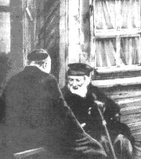
רבי ישראל מאיר הגדול
בתרצ"ג בכ"ד אלול
בן תשעים וחמש עלה לגנזי מרומים
ואנו נשארנו יתומים

Slide 33
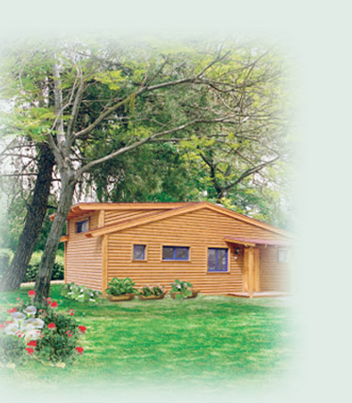
ביום בו נפטר בנכר
האבל על פני כולם היה ניכר
אך היו שלמדו ממנו על דרך החיים
וקראו על שמו את הקיבוץ חפץ חיים

